Slide 1
Nhóm 55: Nguyễn Thành Vinh Quang - 41.01.104.102 Huỳnh Ngọc Anh Tuấn - 41.01.104.145. Phan Văn Thủ - 41.01.104.127. Nguyễn Bảo Quy - 41.01.104.105 Môn : Cơ Sở Dữ Liệu Nâng Cao Thầy : Lương Trần Hy Hiến Đồ án : MongoDB

Slide 2
1. Khái niệm
MongoDB là một chương trình cơ sở dữ liệu mã nguồn mở được thiết kế theo kiểu hướng đối tượng trong đó các bảng được cấu trúc một cách linh hoạt cho phép các dữ liệu lưu trên bảng không cần phải tuân theo một dạng cấu trúc nhất định nào. Chính do cấu trúc linh hoạt này nên MongoDB có thể được dùng để lưu trữ các dữ liệu có cấu trúc phức tạp và đa dạng và không cố định (hay còn gọi là Big Data).
2. Lợi thế của MongoDB so với các cơ sở dữ liệu dạng quan hệ(RDBMS)
Ít Schema hơn: MongoDB là một cơ sở dữ liệu dựa trên Document, trong đó một Collection giữ các Document khác nhau. Số trường, nội dung và kích cỡ của Document này có thể khác với Document khác.
Cấu trúc của một đối tượng là rõ ràng.
Không có các Join phức tạp.
Khả năng truy vấn sâu hơn. MongoDB hỗ trợ các truy vấn động trên các Document bởi sử dụng một ngôn ngữ truy vấn dựa trên Document mà mạnh mẽ như SQL.
MongoDB dễ dàng để mở rộng.
Việc chuyển đổi/ánh xạ của các đối tượng ứng dụng đến các đối tượng cơ sở dữ liệu là không cần thiết.
Sử dụng bộ nhớ nội tại để lưu giữ phần công việc, giúp truy cập dữ liệu nhanh hơn.

Slide 3
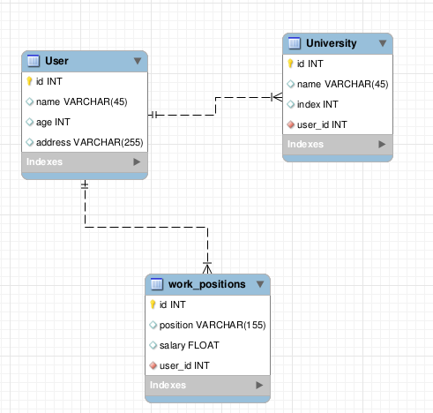
3. Một số đặc điểm của MongoDB
Kho lưu định hướng Document: Dữ liệu được lưu trong các tài liệu kiểu JSON.
Lập chỉ mục trên bất kỳ thuộc tính nào.
Các truy vấn đa dạng.
Cập nhật nhanh hơn.
So sánh MongoDB với cơ sở dữ liệu quan hệ
Ở đây mình sẽ lấy cụ thể về cơ sở dữ liệu quan hệ rất thường dùng là Mysql để mọi người có cái nhìn tổng quan nhất về MongoDB.
Thiết kế database trong Mysql:

Slide 4
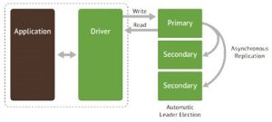
MongoDB hoạt động như thế nào?
MongoDB hoạt động dưới một tiến trình ngầm service luôn mở một cổng (Cổng mặc định là 27017) để lắng nghe các yêu
cầu truy vấn, thao tác từ các ứng dụng gửi vào sau đó mới tiến hành xử lý. Mỗi một bản ghi của MongoDB được tự động gắn
thêm một field có tên “_id” thuộc kiểu dữ liệu ObjectId mà nó quy định để xác định được tính duy nhất của bản ghi này so với
bản ghi khác, cũng như phục vụ các thao tác tìm kiếm và truy vấn thông tin về sau. Trường dữ liệu “_id” luôn được tự động đánh
index (chỉ mục) để tốc độ truy vấn thông tin đạt hiệu suất cao nhất. Mỗi khi có một truy vấn dữ liệu, bản ghi được cache (ghi đệm)
lên bộ nhớ Ram, để phục vụ lượt truy vấn sau diễn ra nhanh hơn mà không cần phải đọc từ ổ cứng. Khi có yêu cầu thêm/sửa/xóa bản
ghi, để đảm bảo hiệu suất của ứng dụng mặc định MongoDB sẽ chưa cập nhật xuống ổ cứng ngay, mà sau 60 giây MongoDB mới t
hực hiện ghi toàn bộ dữ liệu thay đổi từ RAM xuống ổ cứng.
Ưu điểm của MongoDB
Dữ liệu lưu trữ phi cấu trúc, không có tính ràng buộc, toàn vẹn nên tính sẵn sàng cao, hiệu suất lớn và dễ dàng mở rộng lưu trữ.
Dữ liệu được caching (ghi đệm) lên RAM, hạn chế truy cập vào ổ cứng nên tốc độ đọc và ghi cao.
Nhược điểm của MongoDB
Không ràng buộc, toàn vẹn nên không ứng dụng được cho các mô hình giao dịch yêu cầu độ chính xác cao.
Không có cơ chế transaction (giao dịch) để phục vụ các ứng dụng ngân hàng.
Dữ liệu được caching, lấy RAM làm trọng tâm hoạt động vì vậy khi hoạt động yêu cầu một bộ nhớ RAM lớn.
Mọi thay đổi về dữ liệu mặc định đều chưa được ghi xuống ổ cứng ngay lập tức vì vậy khả năng bị mất dữ liệu từ nguyên nhân mất điện đột xuất là rất cao.

Slide 5
Truy vấn và xử lý dữ liệu MongoDB
Tạo database trong MongoDB
Để tạo một database mới trong MongoDB, các bạn hãy sử dụng câu lệnh sau:
use DATABASE_NAME
Ví dụ
Nếu bạn muốn tạo một cơ sở dữ liệu có tên là mydb, bạn sử dụng lệnh use DATABASE như sau:
>use nhom55switched to db nhom55
Để kiểm tra cơ sở dữ liệu đã chọn hiện tại, bạn sử dụng lệnh db.
>dbnhom55
Nếu bạn muốn kiểm tra danh sách các cơ sở dữ liệu, bạn sử dụng lệnh show dbs.
>show dbslocal 0.78125GBtest 0.23012GB
Cơ sở dữ liệu mydb đã được tạo của bạn không có trong danh sách này. Để hiển thị nó, bạn cần chèn ít nhất một Collection vào trong đó.
>db.movie.insert({"name":"tutorials point"})>show dbslocal 0.78125GBnhom55 0.23012GBtest 0.23012GB

Slide 6
Xóa Database trong MongoDB
Phương thức dropDatabase() trong MongoDB
Lệnh db.dropDatabase() trong MongoDB được sử dụng để xóa một cơ sở dữ liệu đang tồn tại.
Cú pháp
Cú pháp cơ bản của lệnh dropDatabase() là như sau:
db.dropDatabase()
Lệnh này sẽ xóa cơ sở dữ liệu đã chọn. Nếu bạn không chọn bất kỳ cơ sở dữ liệu nào, thì nó sẽ xóa cơ sở dữ liệu mặc định test.
Ví dụ
Đầu tiên, bạn kiểm tra danh sách các cơ sở dữ liệu có sẵn bởi sử dụng lệnh show dbs.
>show dbslocal 0.78125GBnhom55 0.23012GBtest 0.23012GB>
Nếu bạn muốn xóa cơ sở dữ liệu mới mydb, thì lệnh dropDatabase() sẽ là như sau:
>use nhom55switched to db nhom55>db.dropDatabase()>{ "dropped" : "nhom55", "ok" : 1 }>
Bây giờ, thử kiểm tra danh sách các cơ sở dữ liệu.
>show dbslocal 0.78125GBtest 0.23012GB

Slide 7
Tham số | Kiểu | Miêu tả
Name | Chuỗi | Tên của Collection
Options | Document | (Tùy ý) Xác định các tùy chọn về kích cỡ bộ nhớ và việc lập chỉ mục
Trường | Kiểu | Miêu tả
capped | Boolean | (Tùy ý) Nếu true, kích hoạt một Capped Collection. Đây là một Collection có kích cỡ cố định mà tự động ghi đè các entry cũ nhất khi nó tiếp cận kích cỡ tối đa. Nếu bạn xác định là true, thì bạn cũng cần xác định tham số size
autoIndexID | Boolean | (Tùy ý) Nếu true, tự động tạo chỉ mục trên các trường _id. Giá trị mặc định là false
size | Số | (Tùy ý) Xác định kích cỡ tối đa (giá trị byte) cho một Capped Collection. Nếu tham số capped là true, thì bạn cũng cần xác định trường này
max | Số | (Tùy ý) Xác định số Document tối đa được cho phép trong một Capped Colleciton

Slide 8
Tạo Collection trong MongoDB
Phương thức createCollection() trong MongoDB
Phương thức db.createCollection(name, options) trong MongoDB được sử dụng để tạo Collection.
Cú pháp
Cú pháp cơ bản của lệnh createCollection() trong MongoDB như sau:
db.createCollection(name, options)
Trong lệnh trên, name là tên của Collection. Options là một Document và được sử dụng để xác định cấu hình cho Collection.
Tham số options là tùy ý, vì thế bạn chỉ cần xác định tên của Collection. Dưới đây là danh sách các tùy chọn bạn có thể sử dụng:
Trong khi thực hiện việc chèn dữ liệu vào Document, đầu tiên MongoDB kiểm tra trường size của Capped Collection, sau đó nó kiểm tra trường max.
Ví dụ
Cú pháp cơ bản của phương thức createCollection() mà không có các options là như sau:
>use testswitched to db test>db.createCollection("mycollection"){ "ok" : 1 }>
Bạn có thể kiểm tra Collection đã tạo bởi sử dụng lệnh show collections như sau:
>show collectionsmycollectionsystem.indexes
Các ví dụ sau minh họa cú pháp của phương thức createCollection() với một số options quan trọng.
>db.createCollection("mycol", { capped : true, autoIndexID : true, size : 6142800, max : 10000 } ){ "ok" : 1 }>
Trong MongoDB, bạn không cần tạo Collection. MongoDB tạo Collection một cách tự động, khi bạn chèn một số Document.
>db.tutorialspoint.insert({"name" : "tutorialspoint"})>show collectionsmycolmycollectionsystem.indexestutorialspoint>

Slide 9
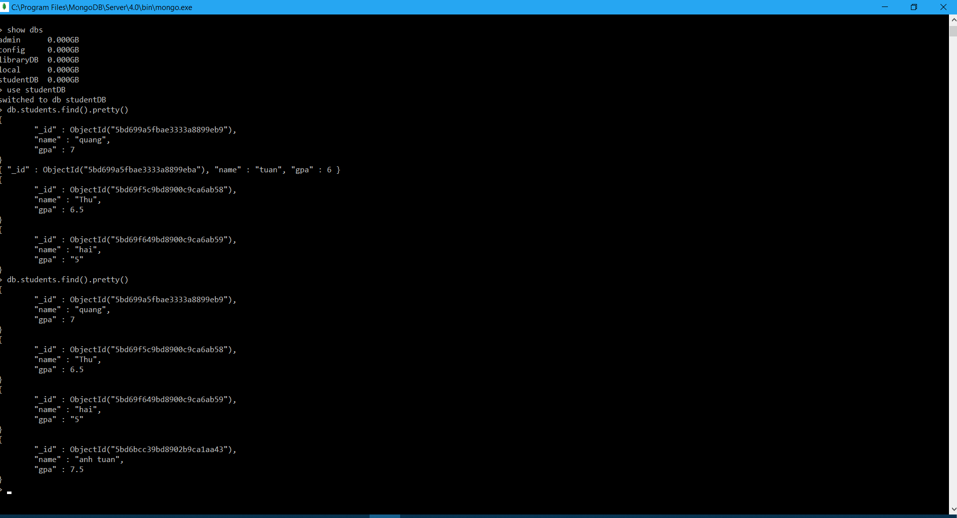
Truy vấn Document trong MongoDB
Phương thức find() trong MongoDB
Để truy vấn dữ liệu từ Collection trong MongoDB, bạn cần sử dụng phương thức find() trong MongoDB.
Cú pháp
Cú pháp cơ bản của phương thức find() là như sau:
>db.COLLECTION_NAME.find()
Phương thức find() sẽ hiển thị tất cả Document ở dạng không có cấu trúc (hiển thị không theo cấu trúc nào).

Slide 10
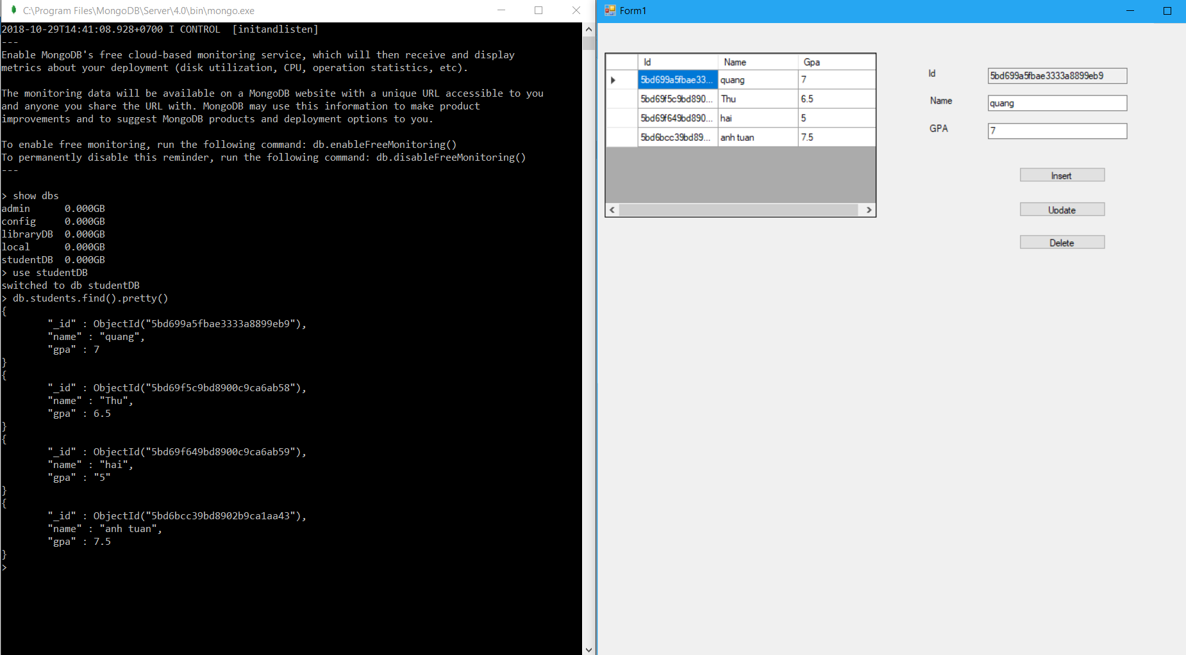
Truy vấn và xử lý dữ liệu với ngôn ngữ C#

